Slide 1

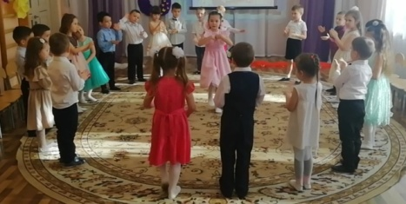
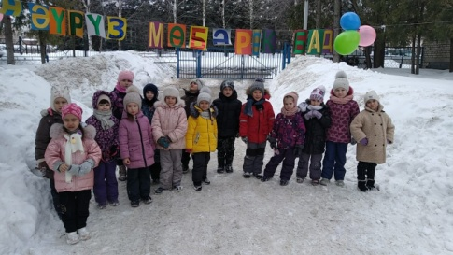
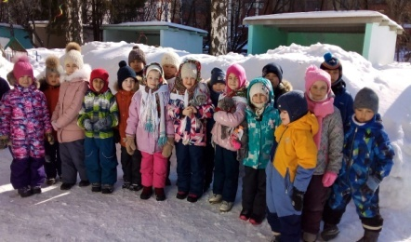
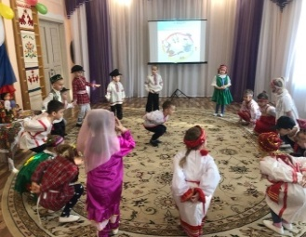
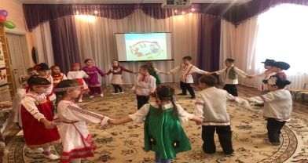
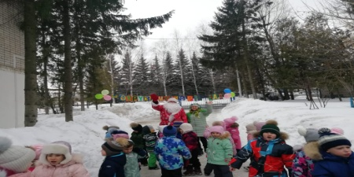
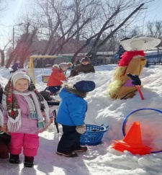
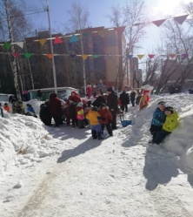
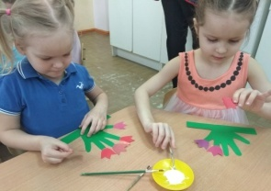
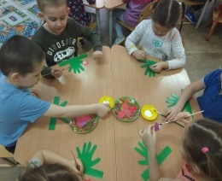
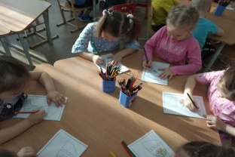
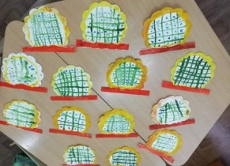
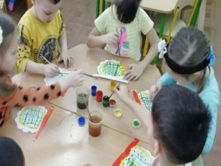
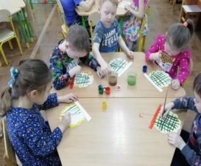
ФОТОРЕПОРТАЖ (п.3 приложения 2)
МАДОУ «Детский сад № 167 комбинированного вида с татарским языком воспитания и обучения» Советского района г. Казани
Народные игры | Навруз
Масленница
«Знакомство с орнаментами»

Slide 2

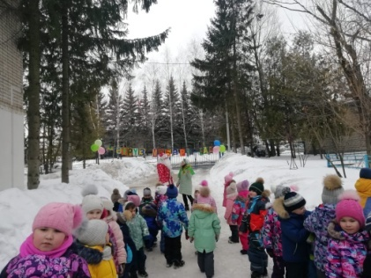
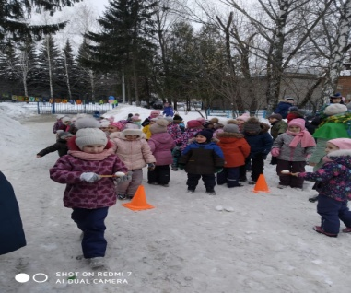
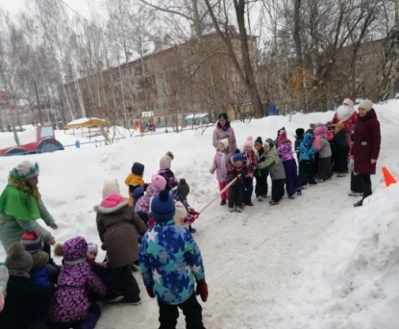
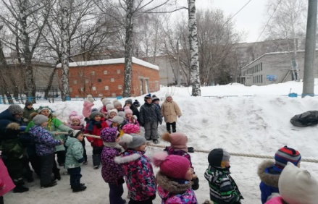
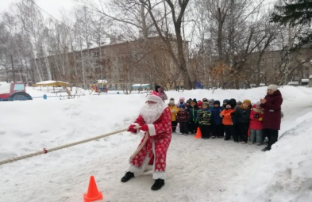
Навруз
(п.4 приложения 2)
МАДОУ «Детский сад № 167 комбинированного вида с татарским языком воспитания и обучения» Советского района г. Казани
фото
В нашем детском саду прошёл Навруз — праздник весны. Сюрпризом для детей и взрослых стало появление на празднике гостей, Наврузбики и Кыш бабая. Активное участие в мероприятии приняли все: педагоги и воспитанники. Они пели, танцевали, участвовали в соревнованиях. Этот праздник подарил всем море эмоций и радости.
фото

